Slide 1
學生課輔管理系統 個性化學習時間表
20250408 homegi

Slide 2
結構
管理端
供業務單位下載並搭配AI工具評估學生課輔效果
學生端
供學生填寫目前身心狀況與課堂安排情形
於管理端回傳評估結果後填寫回饋
下載學生檔案
上傳評估
寄信通知
下載回饋
填寫端
填答
上傳結果
查看評估結果
填寫回饋

Slide 3
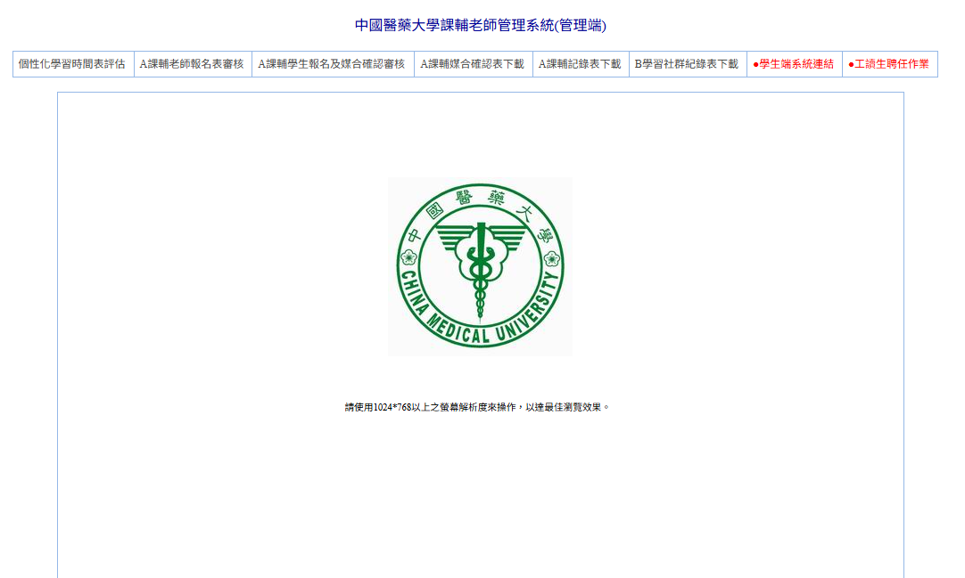
主頁面

Slide 4
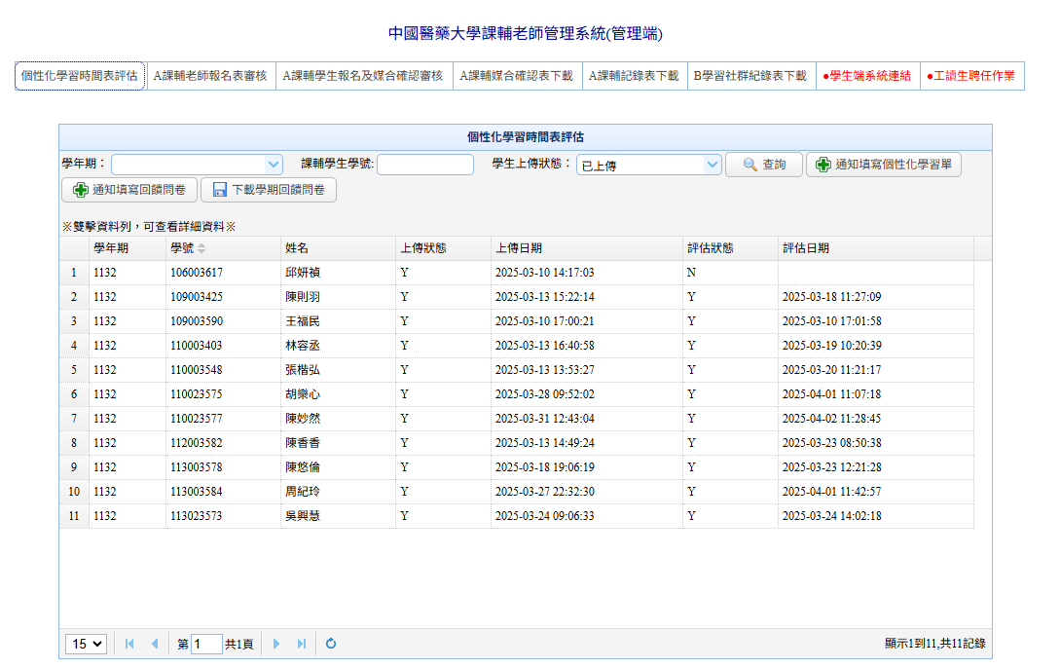
點擊進入

Slide 5
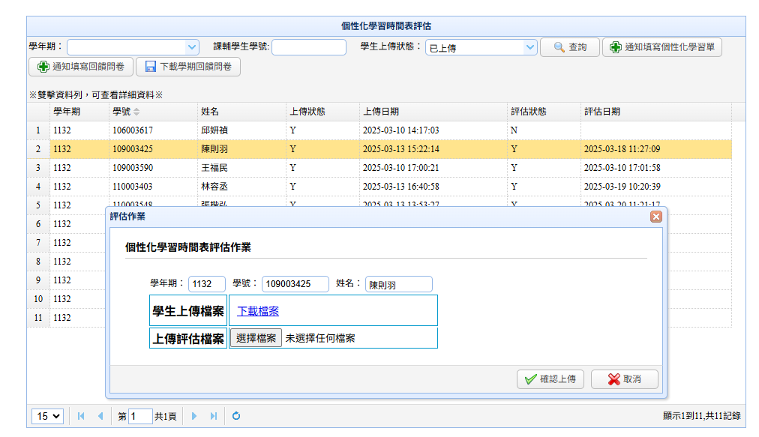
雙擊下載與上傳評估檔案

Slide 6
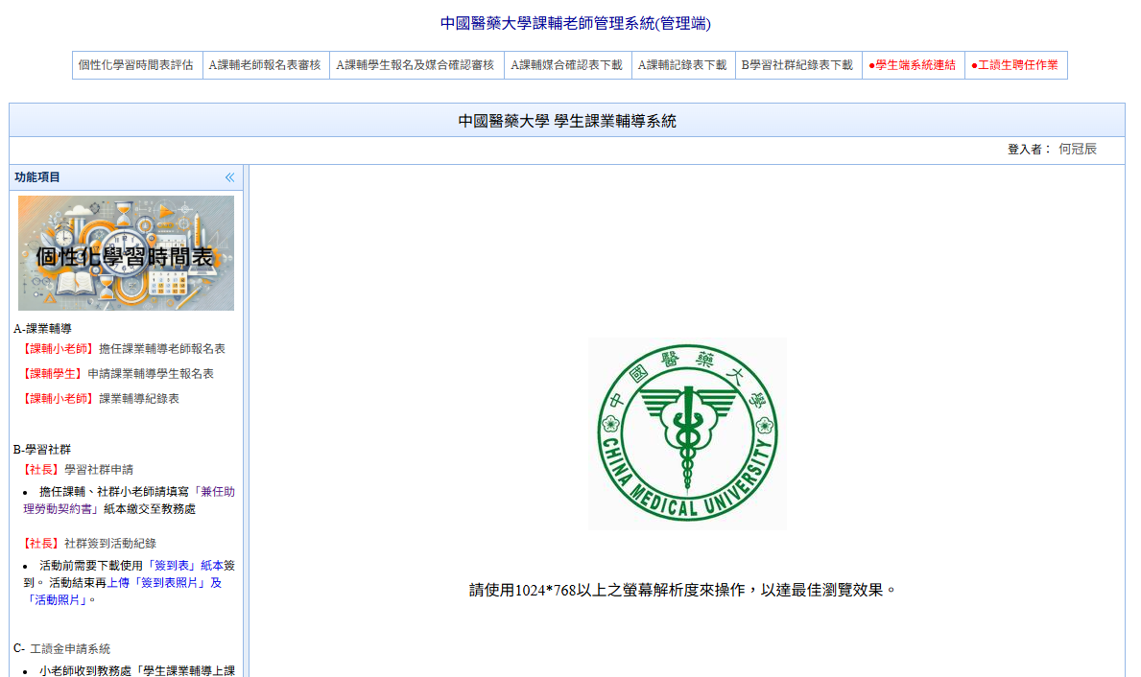
學生端主頁面
點擊圖片進入

Slide 7
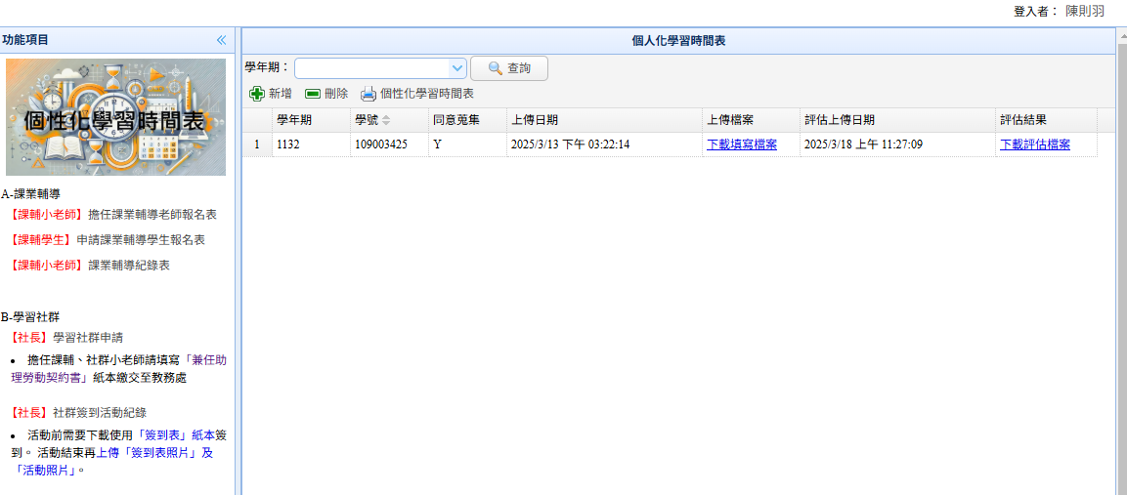
新增刪除與下載確認檔案與評估檔案

Slide 8
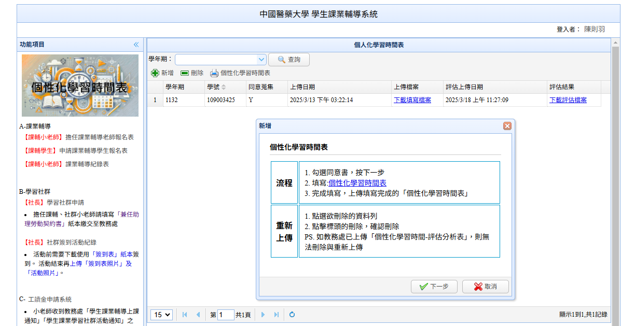
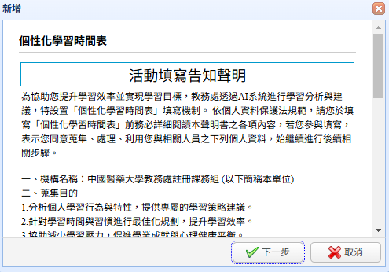
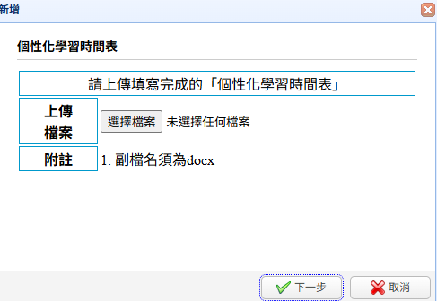

Slide 9
核心介紹
20240510 homegi

Slide 10

需求難點
主框架為多年前外包回來的，以js架構為主，要搭配他的框架寫新頁面新功能
處理
姑且將部分相似功能先複製開發看看，且走且看
理出他的結構為主頁面、連結前後端的js、查詢用的ashx與處理後端用的ashx，跟MVC有點像
完全無頭緒的功能會與GPT討論

Slide 11
JS
功能相似於MVC中的Model，多使用ajax實作
查詢
寄信
匯出檔案
上傳
儲存

Slide 12
CUD
依照傳入的參數執行不同功能
存檔
寄信
通知
匯出檔案

Slide 13
Qry
依照傳入的參數執行不同功能
初始化學年期下拉選單
查詢主頁面
雙擊後的詳細資料查詢

